Slide 1
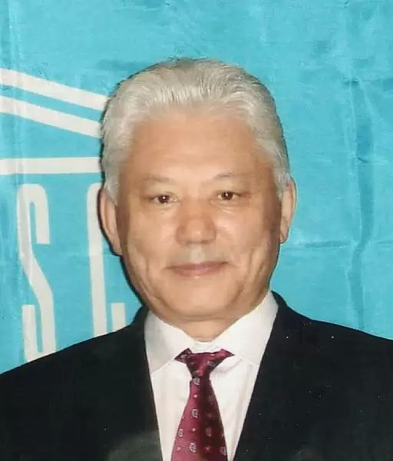
Тема: «Мой первый президент»
Михаил Ефимович Николаев

Slide 2
Тип урока: изучение новой темы
Оборудования: видеофильм «Воспоминания односельчанина», слайды-презентации.
Цель урока:
Образовательная:
- познакомить ребят с жизнью выдающейся личности – первого президента РС(Я) М.Е. Николаева;
-обучить младших школьников ориентироваться в исторической информации;
-пробудить интерес к жизни знаменитых людей и истории своей республики;
Развивающая цель:
-развивать устную речь, кругозор учащихся, формирование умений выступать перед аудиторией, вычислять, подбирать синонимы;
Воспитательная цель:
-воспитывать интерес к истории, чувство гордости и патриотизма, любовь и уважение к семейным ценностям на примере семьи М.Е.Николаева , к родному краю.

Slide 3
Аннотация:
В данной теме раскрывается жизнь выдающейся личности – всенародного первого президента РС(Я) М.Е. Николаева; его неоценимый вклад в развитие и процветание нашей республики; его уклад жизни в семье, семейные ценности, которые должны быть примером для каждого человека. На уроке имеется межпредметная связь ( с математикой, русским языком, проектной деятельностью ), практико-ориентированное обучение, использование ИКТ. Сценарий урока соответствует концепциям стандартов нового поколения. Разнообразие форм при организации учебной деятельности учащихся: новая тема непринуждённо объясняется в форме сообщения-доклада самими детьми, которые посещают кружок проектной деятельности, закрепление – это групповая практическая работа в виде викторины, в которой дети вспоминают, советуются и приходят к единому мнению, итог урока – чтение учителем стихотворения, которое настраивает к размышлению. Этот урок – только начало того, что мы будем продолжать на следующих занятиях. На этом уроке проявляются умения внимательно слушать рассказы товарищей, выслушивать их мнения , но при этом ставить свою точку зрения. Применялись такие методы, практический, исследовательско-поисковый.

Slide 4
Тип урока: изучение новой темы, он включил в себя 9 этапов. Обучающиеся формулируют цель урока самостоятельно, разбирая слова: царь, король. А задания идут как повторение знаний по русскому языку. Цель урока личностно значима для ребёнка и носит социально-направленный характер и является метапредметной. Обучающиеся имеют возможность внести в план урока изменения, задавая вопросы к докладчику. Чтобы решить цель урока, я новую тему разделила на подтемы, это создаёт условия для возникновения у учащихся внутренней потребности включения в учебную деятельность, вызвать интерес. По ходу урока дети приходят к чувству гордости таким знаменитым, умным человеком, который жил бок о бок почти рядом с нами . Этапы урока имеют по окончании их проведения определённый результат: проблема (выявление цели урока ) – новая тема –обсуждение по тексту – физминутка – закрепление ( викторина ) – итог (слушание стихотворения на размышление ) – на дом ( творческое задание ) Для снижения утомляемости обучающихся и активизации их знаний виды работы, типы задания чередуются. При закреплении организовала викторину по группах с целью выявления границ применимости нового знания. При проведении урока я ориентировалась на принципы: развития – создала условия для проявления самостоятельности, инициативности, творчества детей в групповых работах; культуросообразности – умение выслушивать мнения товарищей, уважать семейные ценности. Материал урока оказался интересным для учащихся. В ходе урока была организована и фронтальная, и групповая, и коллективная работа. Задания викторины были ориентированы на внимательность учащихся, но и на общий кругозор. Руководство учителя при выполнении заданий было пооперационным. Цель урока можно считать достигнутым. Домашнее задание не вызовет затруднения у учеников, потому что оно творческое и интересное, будут работать с дополнительной литературой ( К выполнению домашнего задания можно привлечь семью ).

Slide 5
Знающий много,
Видевший ещё больше,
Образование высшее получающий,
Красноречием блистающий,
Яркими мыслями поражающий,
Жизнь бедных якутов,
Их судьбу
Улучшающий,
Всей якутской областью
Управляющий,
Борющийся за лучшие времена.
А.Кулаковский

Slide 6
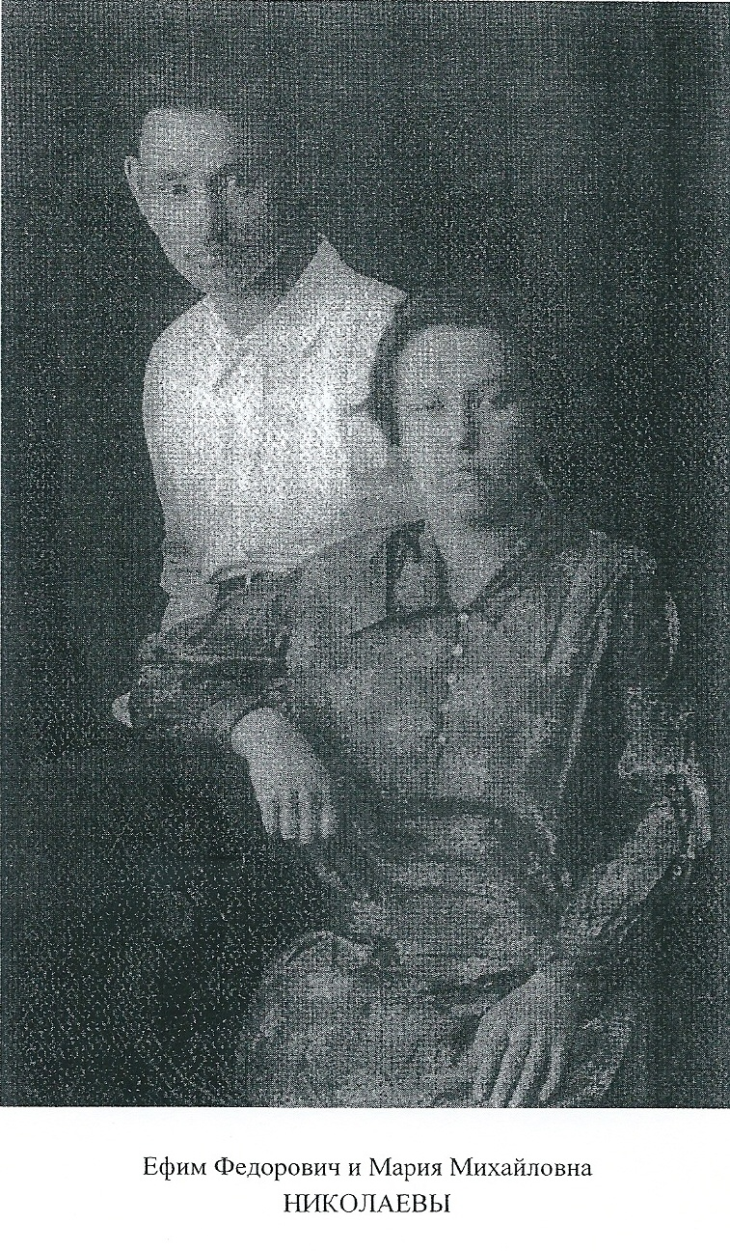

Slide 7
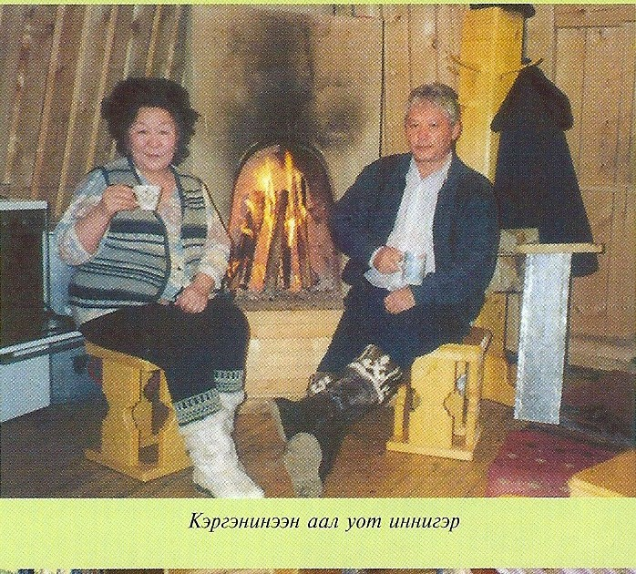

Slide 8
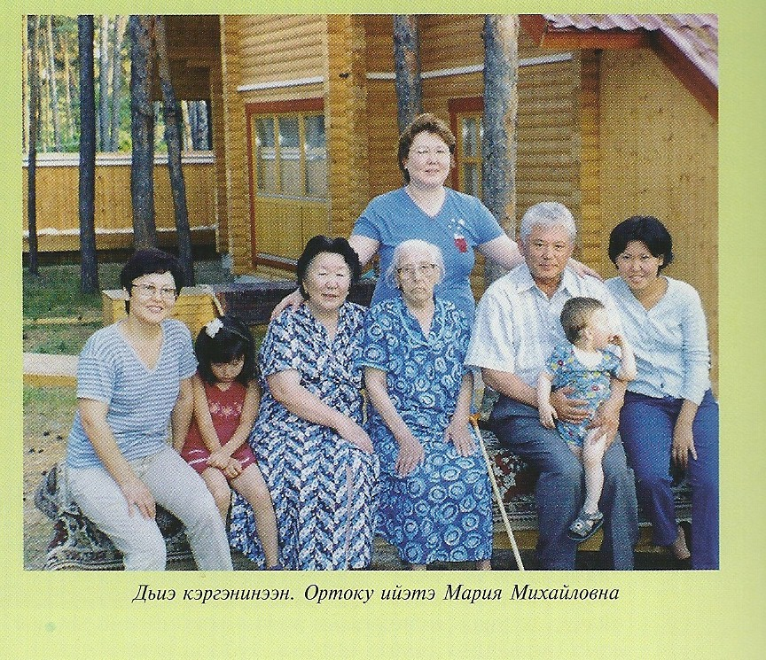

Slide 9
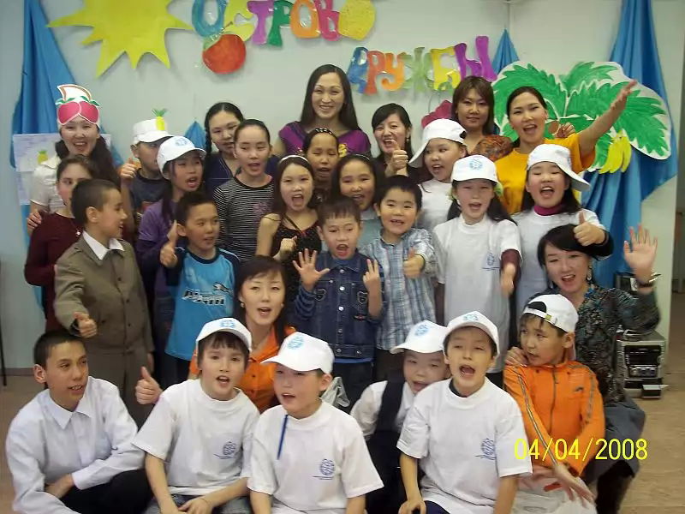
Международный детский фонд «Дети Саха – Азия»

Slide 10
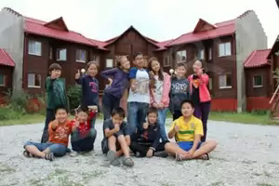
Лагерь «Булуус»

Slide 11
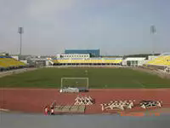
Стадион «Туймаада»

Slide 12
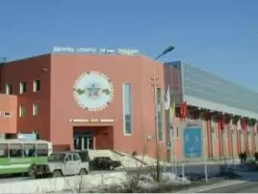
Спорткомплекс «50 лет Победы»

Slide 13
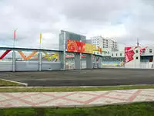
Стадион «Юность»

Slide 14
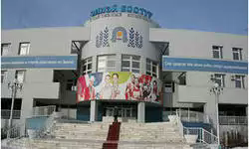
Спорткомплекс «Эллэй Боотур»

Slide 15
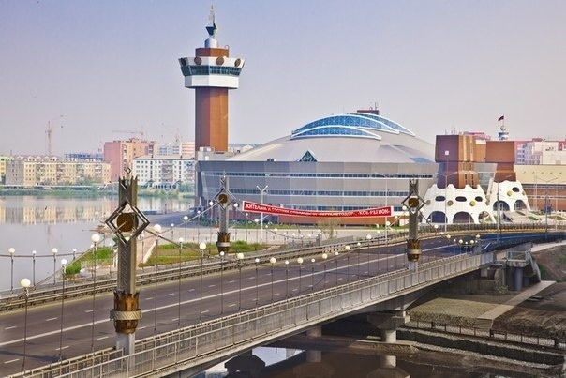
Спорткомплекс «Триумф»

Slide 16
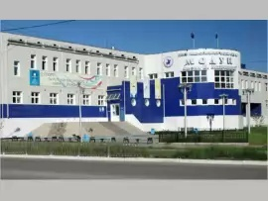
Спорткомплекс «Модун»

Slide 17
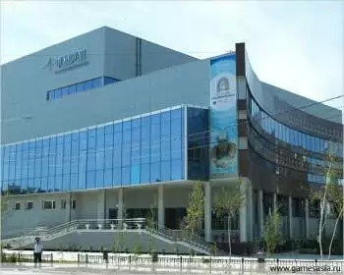
Бассейн «Чолбон»

Slide 18
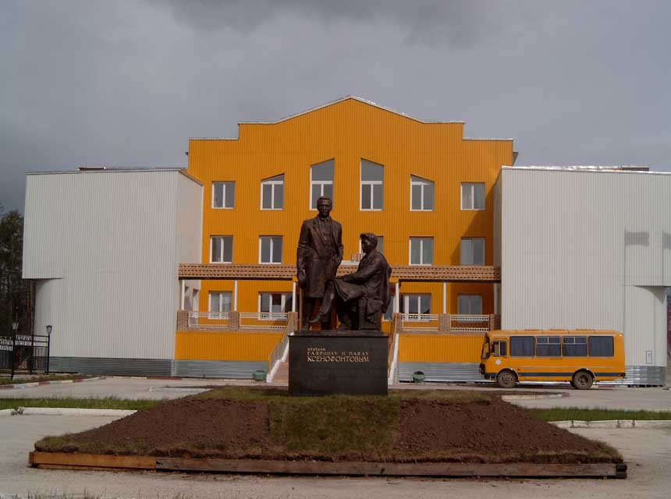
Дворец спорта

Slide 19
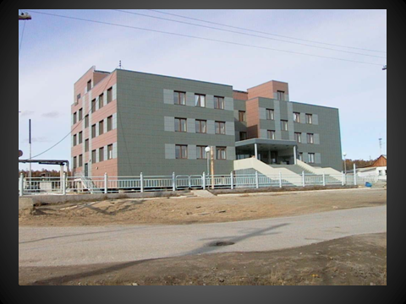
Центр детства и материнства

Slide 20
Художественная школа

Slide 21
Великие ценности:
Семья всегда была нашим самым надёжным домом.
Личный пример во всём, единство слова и дела.
Поступать всегда по совести, по зову своего сердца.
Любовь к семье, к родине и Отечеству.

Slide 22
Использованная литература:
1. Кустуров Д.В. Михаил Николаев: Человек. Лидер.Книжное издательство «Бичик», Якутск, 2007;
2. Николаев М.Е. Моё главное родовое наследство. Якутск, 2010;
3. Мультимедийный справочник о Михаиле Николаеве «Первый президент», Кино Продюсерский Центр «Арктик Синема»;
4. Николаев М.Е. Төрүт хотугу дьоммут. «Бичик». Якутск, 2004
5. Стихотворение члена писателей РФ В. Фёдорова

